Slide 1
Racionalizace nákladových položek ve vybrané společnosti
Vysoká škola technická a ekonomická v Českých Budějovicích
Ústav technicko-technologický
Autor diplomové práce: Bc. Markéta Štěpková
Vedoucí diplomové práce: Ing. Ondrej Stopka, PhD.
Oponent diplomové práce: Ing. Jaroslav Mašek, PhD.

Slide 2
Cíl diplomové práce
Cílem diplomové práce je analyzovat současný stav ve vybrané výrobní společnosti v oblasti nákladových položek. Cílem diplomové práce je rovněž navrhnout a posléze vyhodnotit příslušná opatření v kontextu racionalizace jednotlivých položek.

Slide 3
Metodika práce
Sběr dat
Výsledek hospodaření
Fixní, variabilní a celkové náklady
Horizontální a vertikální analýza
Kritický bod rentability
Vícekriteriální hodnocení variant
Optimalizační metoda

Slide 4
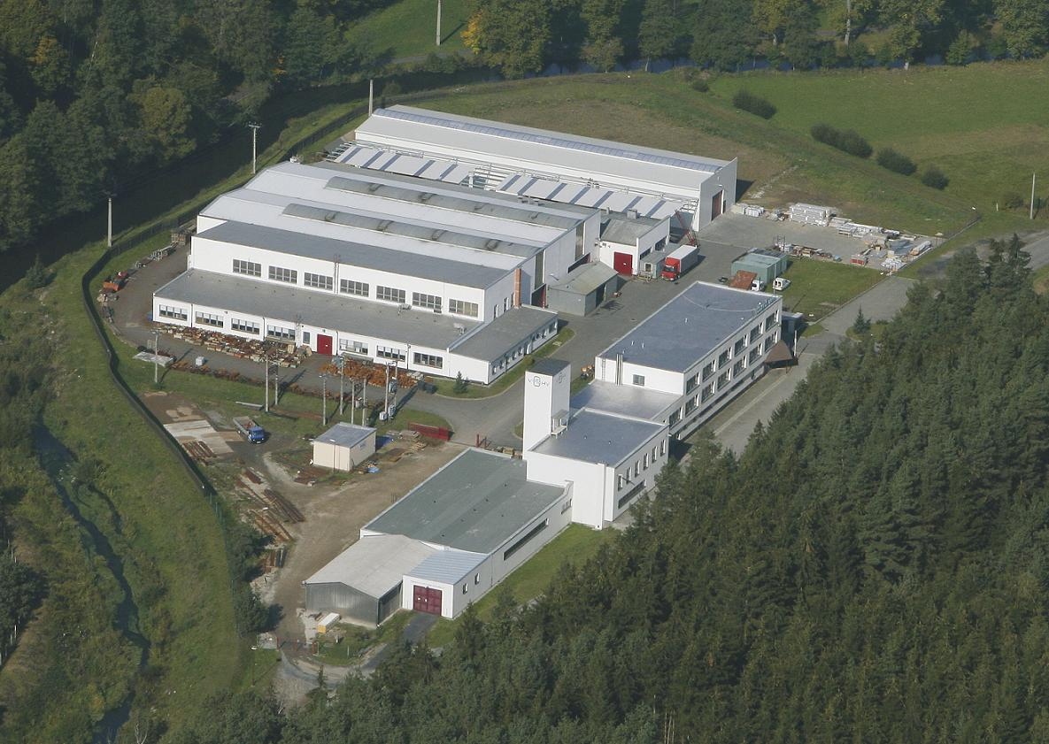
Charakteristika společnosti
Sídlo - Velké Meziříčí
Rok založení 1992
Základní kapitál 600 000 Kč
Roční obrat 370 mil. Kč
Počet zaměstnanců 170

Slide 5
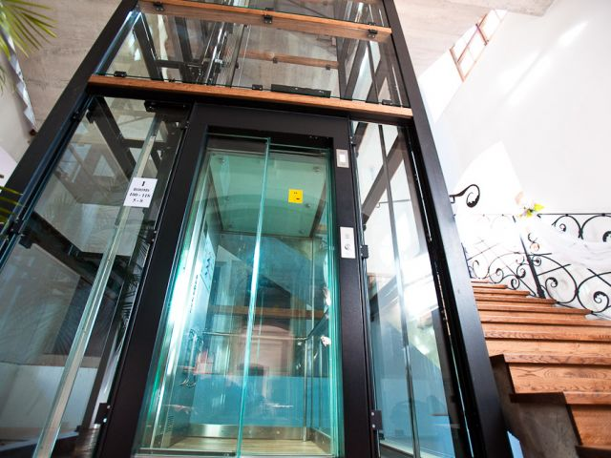
Předmět podnikání
Výtahy
Revizní zkoušky na zdvihací zařízení
Vrata, brány, závory
Kamerové systémy
Prodej hutního materiálu
Projektová činnost
Strojírenská výroba (výroba mostových jeřábů)

Slide 6
Podíl fixních a variabilních nákladů

Slide 7
Kritický bod rentability

Slide 8
Vícekriteriální hodnocení variant
Nákladní automobil | K1 (cena) | K2 (zdvihový objem) | K3 (ložná plocha) | K4 (užitečná hmotnost) | Σ | Pořadí
Iveco Daily | 1,000 | 0 | 0 | 1,000 | 0,603 | 2
Iveco Eurocargo | 0,885 | 0,500 | 0 | 0,500 | 0,390 | 3
MAN TGM | 0,365 | 1,000 | 0,500 | 1,000 | 0,782 | 1
Mercedes-Benz Atego | 0 | 0,500 | 1,000 | 0 | 0,349 | 4
Nákladní automobil | Vzdálenost od ideální varianty (D_{i}⁺) | Vzdálenost od bazální varianty (D_{i}⁻) | Ukazatel relativní vzdálenosti (C_{i}) | Pořadí
Iveco Daily | 0,161 | 0,221 | 0,578 | 2
Iveco Eurocargo | 0,188 | 0,125 | 0,400 | 4
MAN TGM | 0,092 | 0,227 | 0,711 | 1
Mercedes-Benz Atego | 0,222 | 0,157 | 0,414 | 3

Slide 9
Clark-Wrightova metoda
Uzel | Město | Množství (kg) | Délka trasy (km) | Čas (hod)
0. | Velké Meziříčí | 0 | 0 | 0
1. | Jihlava | 1 500 | 72 | 0,50
2. | Nové Město na Moravě | 600 | 66 | 0,65
3. | Žďár nad Sázavou | 200 | 60 | 0,57
4. | Humpolec | 300 | 114 | 0,63
5. | Třebíč | 700 | 46 | 0,40
6. | Havlíčkův Brod | 900 | 102 | 0,65
7. | Pelhřimov | 1 400 | 140 | 0,78
8. | Ostrov nad Oslavou | 100 | 42 | 0,42
9. | Telč | 300 | 116 | 0,95

Slide 10
Optimalizace
Elementární trasy | q_{i} (kg) | Vzdálenost (km) | Doba jízdy (hod) | Čas t_{m} (hod) | T (hod)
V₀ – V₁ – V₀ | 1 500 | 144 | 1 | 0,25 | 1,25
V₀ – V₇ – V₀ | 1 400 | 280 | 1,56 | 0,25 | 1,81
V₀ – V₅ – V₄ – V₉ – V₀ | 1 300 | 227 | 2,24 | 0,75 | 2,99
V₀ – V₆ – V₈ – V₂ – V₃ – V₀ | 1 800 | 147 | 2,1 | 1 | 3,1
Celkem | 6 000 | 798 | 6,9 | 2,25 | 9,15

Slide 11
Návrhy řešení
Spotřeba materiálu a energie
Výměna zářivek za led technologii
Výměna oken
Zvyšující se objem výroby
Náklady vynaložené na dopravní služby
Nákup nového nákladního automobilu
Návrh optimalizace rozvozu
Další možnosti snižování nákladů

Slide 12
Zhodnocení navrhnutých řešení
 | Obyčejná zářivka | LED zářivka
Nákup světla | 0 | 215 880
Zakoupení zářivek | 0 | 102 960
Životnost zářivky | 1250 dní | 3125 dní
Potřeba výměny 1 zářivky za 15 let | 3 | 1
Výměna zářivek v Kč | 17280 | 0
Roční spotřeba (kWh) | 66 355,2 | 44 236,8
Roční spotřeba v Kč | 323 481,6 | 212 342,4
Celkové náklady v prvním roce | 340 761,6 | 531 182,4
 | Obyčejná zářivka | LED zářivka
Nákup světla | 0 | 0
Zakoupení zářivek | 0 | 0
Roční výměna v Kč | 0 | 0
Roční spotřeba (kWh) | 66 355,2 | 44 236,8
Roční spotřeba v Kč | 323 481,6 | 212 342,4
Celkové náklady v dalších letech | 323 481,6 | 212 342,4

Slide 13
Výměna oken = doba návratnosti 18 let
Motivace žáků
Koupě nákladního automobilu = doba návratnosti 0,07%
 | Počet žáků v ročníku | Výše příspěvků podle studijního průměru
Celkem žáků | 65 | 1 423 000 Kč
Předpoklad nástupu | 16 | -329 000 Kč
Vrácené peníze | 49 | 1 094 000 Kč

Slide 14
Optimalizace rozvozové trasy
Stav | q_{i} (kg) | Vzdálenost (km) | Doba jízdy (hod) | Čas t_{m} (hod) | T (hod)
Stávající | 6 000 | 1 516 | 11,1 | 2,25 | 13,35
Optimalizovaný | 6 000 | 798 | 6,9 | 2,25 | 9,15
Úspora | - | 718 | 4,2 | - | 4,2
% | - | 47,36 | 37,84 | - | 31,46
Stav | Vzdálenost (km) | Kč
Stávající | 1 516 | 7 746,76
Optimalizovaný | 798 | 4 077,78
Úspora | 718 | 3 668,98
% | 47,36 | 47,36

Slide 15
Další možnosti snížení nákladů
 | Aktuální výše | Roční předpoklad úspory | Úspora v %
Kancelářské potřeby | 248 593 Kč | 25 000 Kč
Tiskové náplně | 82 945 Kč | 10 000 Kč
Poštovní služby | 86 475 Kč | 5 000 Kč
Celkem | 418 013 Kč | 40 000 Kč | 9,57 %

Slide 16
Doplňující otázky
Aký je názor spoločnosti, v podmienkach ktorej ste riešili prácu, na Vaše návrhy?
Aké by mali byť zdroje ﬁnancovania Vašich návrhov a aká je predpokladaná doba návratnosti investícií?

Slide 17
Děkuji za pozornost

